Slide 1
Chủ đề: Ước mơ tuổi thơ
Tiết 24
- Ôn bài hát: Tuổi hồng ơi
- Nhạc cụ: Nhạc cụ thể hiện tiết tấu và nhạc cụ thể hiện giai điệu

Slide 2
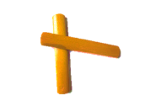
HÁT KẾT HỢP GÕ ĐỆM THEO NHỊP
Bình minh lên, líu lo trên cành cây cao, gió
xôn xao đưa lời ca, ánh dương chan hòa em tới trường.

Slide 3
HÁT KẾT HỢP ĐỘNG TÁC CƠ THỂ
Bình minh lên, líu lo trên cành cây cao, gió
xôn xao đưa lời ca, ánh dương chan hòa em tới trường.

Slide 5
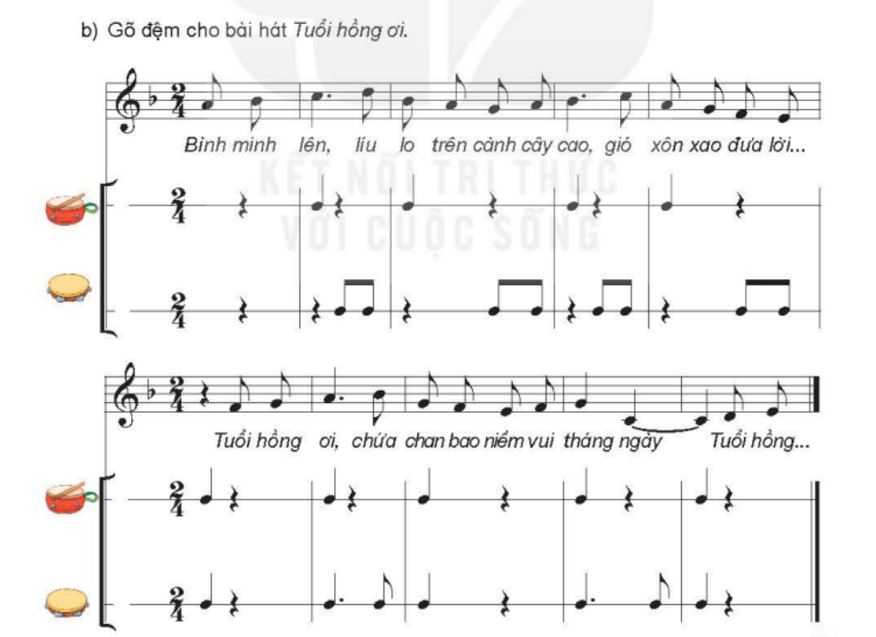

Slide 7
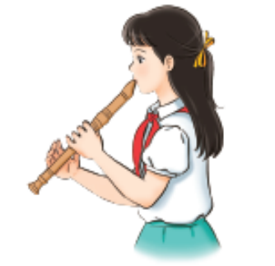
Thực hành mẫu âm

Slide 8
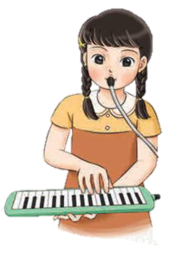
Luyện gam đi xuống với kỹ thuật vắt ngón
5 4 3 2 1 3 2 1

